Slide 1

Cerrar
Campaña para fomentar el diseño de materiales educativos con elementos visuales para las clases presenciales y no presenciales.

Slide 2

Cerrar
Descubre
el Poder de lo Visual
UNIDAD DE NUEVAS TECNOLOGÍAS APLICADAS A LA EDUCACIÓN
INSTITUTO DE ESTUDIOS SUPERIORES EN EDUCACIÓN - IESE
UNIVERSIDAD DEL NORTE

Slide 3

Legible
Cerrar
Haga click en cada óvalo para continuar
Progresiva
Cuanto menos
más…
Diseño de presentaciones PowerPoint
con Técnicas de Aprendizaje Visual
Didáctica
Consistente
Resumen

Slide 4

Diseñe una presentación LEGIBLE:
Cerrar

Slide 5
Haga el texto Grande
Cerrar
Diseñe una presentación LEGIBLE:

Slide 6
Haga el texto grande
Cerrar
Esto es Tahoma 12
Esto es Tahoma 18
Esto es Tahoma 24
Esto es Tahoma 32
Esto es Tahoma 36
Esto es Tahoma 44

Slide 7
Haga el texto grande
Cerrar
Esto es Tahoma 12
Esto es Tahoma 18
Esto es Tahoma 24
Esto es Tahoma 32
Esto es Tahoma 36
Esto es Tahoma 44
Sugerida para
el título

Slide 8
Haga el texto grande
Cerrar
Esto es Tahoma 12
Esto es Tahoma 18
Esto es Tahoma 24
Esto es Tahoma 32
Esto es Tahoma 36
Esto es Tahoma 44
Sugerida para
el texto

Slide 9
Cuanto menos más…
Cerrar
COMPRENSIÓN

Slide 10
Cuanto menos más… comprensión
Cerrar
Diseñe una presentación sencilla únicamente con los elementos necesarios, para que el estudiante comprenda los conceptos.

Slide 11
Diseñe una presentación sencilla
Cerrar
No se recomienda:
Muchísimos colores
Muchísimas fuentes ^{y} _{estilos}
Recuerde la regla del 6 x 7
  No más de 6 líneas por diapositiva
  No más de 7 palabras por línea

Slide 12
Cuanto menos más… comprensión
Cerrar
Utilice diagramas visuales tales como: Esquemas, mapas conceptuales, mapas mentales, mapa de ideas, cronologías, tablas, gráficas.
Por ejemplo:

Slide 13
Que son los mapas conceptuales
Cerrar
Joseph D. Novak afirma que un mapa conceptual es un recurso esquemático para presentar un conjunto de significados conceptuales incluidos en una estructura de proposiciones. Es una forma de organizar el conocimiento. Tienen su origen en las teorías sobre la psicología del aprendizaje de David Ausubel enunciadas en los años 60. Los mapas conceptuales son una herramienta para el aprendizaje muy útil. Pueden ser usados como herramientas para el aprendizaje tanto para la enseñanza.
Mucho texto!

Slide 14
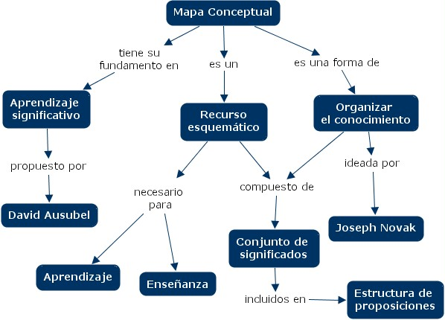
Cerrar
Mucho mejor!

Slide 15
Cuál es tu estilo de aprendizaje?
Cerrar
Gardner define la inteligencia como una capacidad, cuando hasta hace poco era considerada algo innato e inamovible: se nacía inteligente o no, y la educación no podía cambiar esta situación. Al definir la inteligencia como una capacidad, Gardner la convierte en una destreza que se puede desarrollar. No niega el componente genético, pero esas potencialidades se van a desarrollar de una manera o de otra dependiendo del medio ambiente, nuestras experiencias, la educación recibida, etc. Así, ningún deportista llega a la cima sin entrenar, por buenas que sean sus cualidades naturales, y lo mismo se puede decir de los matemáticos, los poetas, etc. Existen ocho tipos de inteligencia identificados por Gardner, así como sus características principales: lógico-matemática, lingüístico-verbal, corporal-kinestésica, espacial, musical, interpersonal, intrapersonal y naturalista.
Mucho texto!

Slide 16
Mapa mental de las inteligencias múltiples en el aula (Gardner)
Cerrar
Mucho mejor!

Slide 17
Yaser Arafat
Cerrar
Nació en agosto de 1929 en El Cairo. En 1933 muere su madre. a la Con 17 años se unió a los grupos palestinos armados que luchaban contra la creación de un Estado judío en Palestina. Participó en los combates de 1947-48 entre judíos y árabes, y luego en la guerra de 1948 que siguió a la creación del Estado de Israel. 1949 Arafat es elegido presidente de la Federación Palestina de Estudiantes. En 1969 es nombrado jefe de la OLP creada en 1964. Organiza el ataque terrorista en Munich en 1974. En 1988 declara la independencia de Palestina. Arafat obtuvo el Premio Nobel de la Paz en 1994. En el 2001 se interna en su cuartel general en Ramala donde solo sale en Noviembre de 2004 para internarse en un hospital en Paris donde murió el 11 de noviembre de 2004.
Mucho texto!

Slide 18
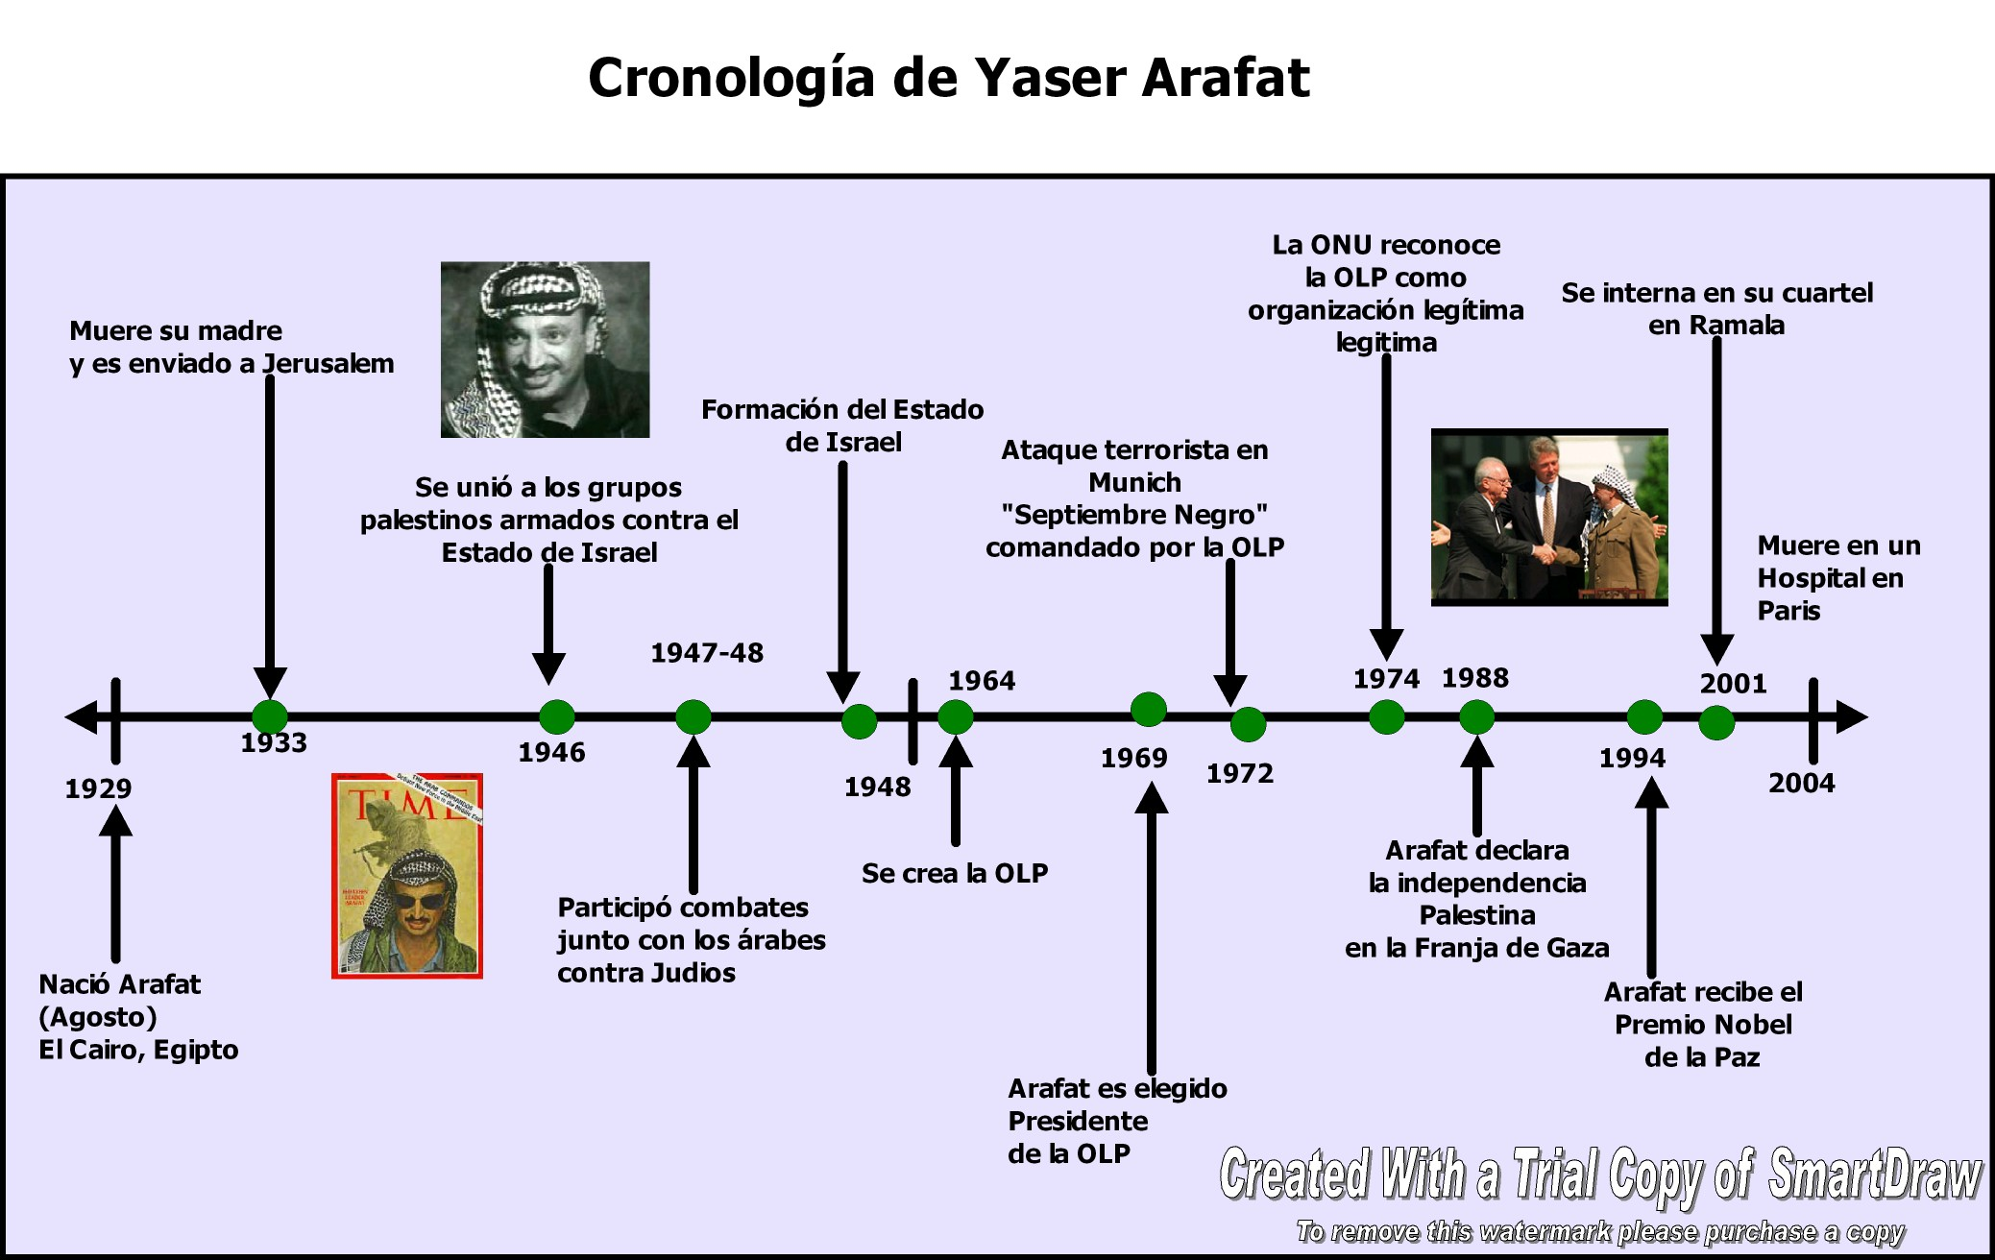
Cerrar
Mucho mejor!

Slide 19
Diseñe una presentación DIDÁCTICA
Cerrar

Slide 20
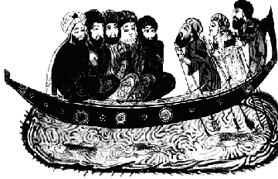
Diseñe una presentación didáctica (ilustraciones)
Cerrar
Demasiadas ilustraciones pueden distraer a sus estudiantes.

Slide 21
Cerrar
Diseñe una presentación didáctica (ilustraciones)
Las ilustraciones son más recomendables para:
Clarificar y organizar la información
Dirigir y mantener la atención de los alumnos.

Slide 22
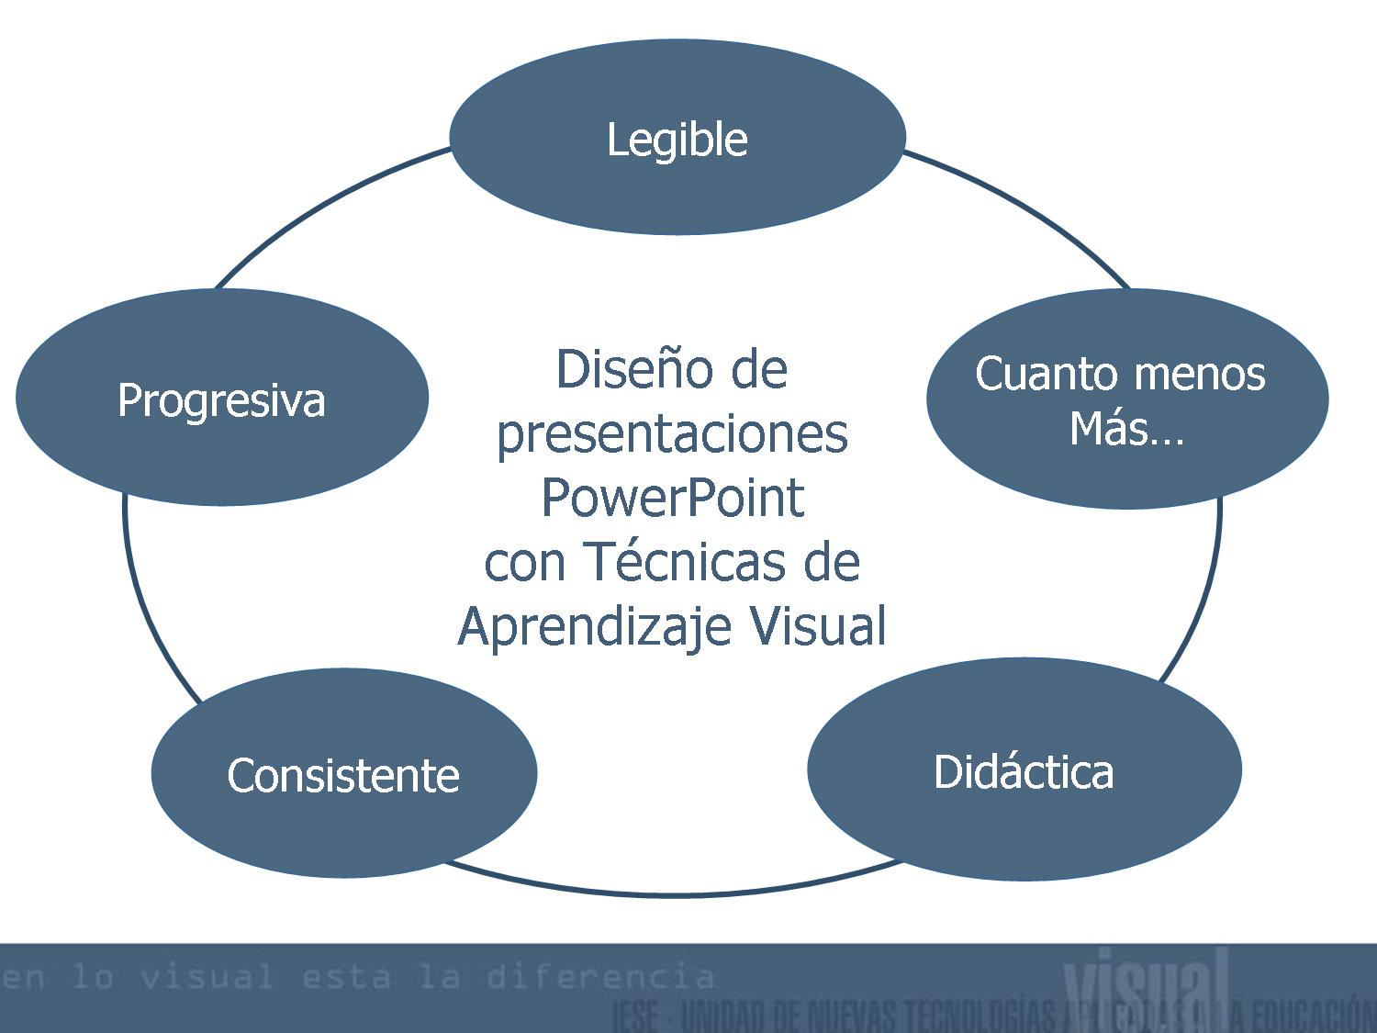
Cerrar
Diseñe una presentación didáctica (ilustraciones)
Permitir una explicación en términos visuales que
se dificulta en forma verbal
Favorecer la retención de la información
Promover y mejorar el interés y la motivación

Slide 23
Cerrar
Diseñe una presentación didáctica (imágenes)
Tipo de Ilustraciones para
materiales educativos
Algorítmica
Descriptivas
Expresiva
Construccional
Lógico
Matemática
Arreglo de
datos
Funcional
Haga click en cada cuadro para ver los ejemplos o siga la flecha para continuar

Slide 24
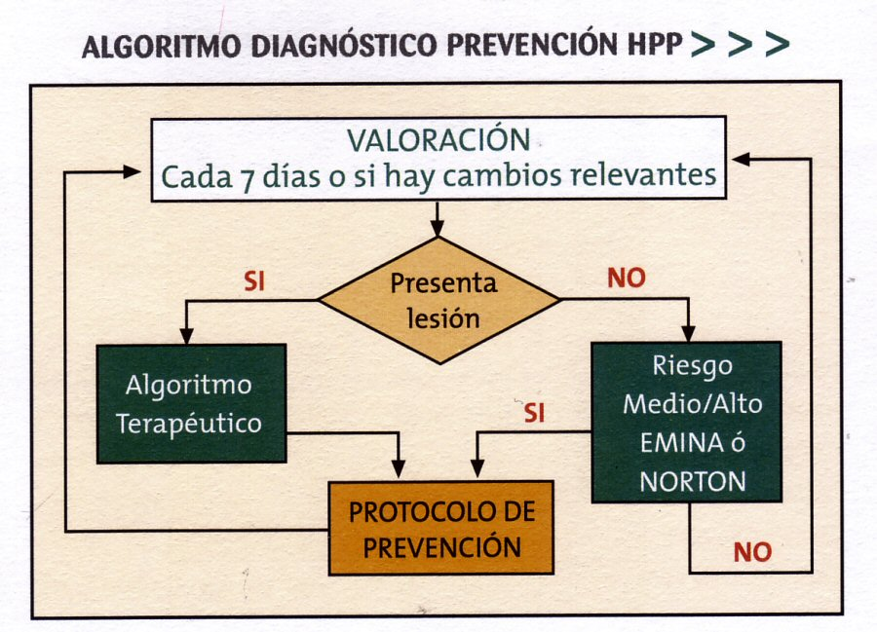
Ejemplo de una ilustración Algorítmica. Estas ilustraciones son diagramas donde se plantean posibilidades de acción, rutas críticas, pasos de un procedimiento, demostración de reglas o normas, cartas de flujo de información, etc.
Cerrar

Slide 25
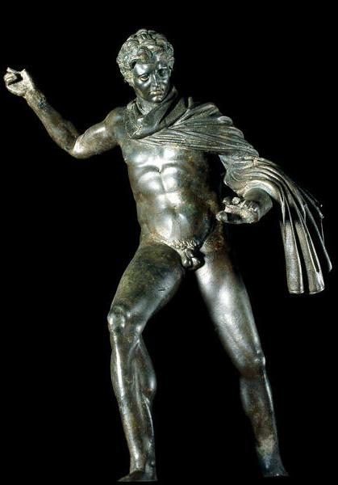
Ejemplo de una ilustración descriptiva que muestra cómo es un objeto, especialmente cuando es difícil describirlo o comprenderlo en términos verbales.
Cerrar
Estatua en bronce de Alejandro Magno

Slide 26
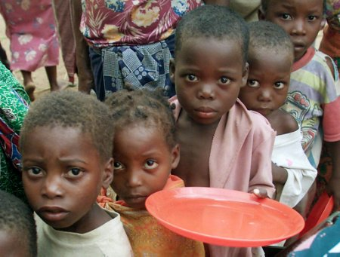
Ejemplo de una ilustración Expresiva sobre el hambre. Este tipo de ilustraciones buscan lograr un impacto en el estudiante considerando aspectos de actitud y emoción.
Cerrar

Slide 27
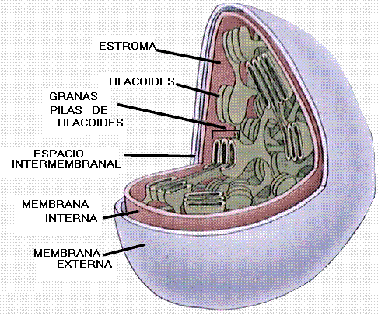
Ejemplo de una ilustración Construccional de un cloroplasto. Este tipo de ilustraciones es útil cuando se busca explicar los componentes o elementos de un objeto aparato o sistema
Cerrar

Slide 28
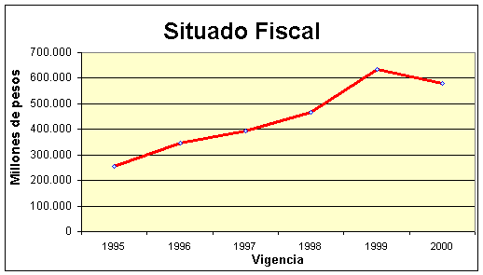
Ejemplo de una ilustración Lógico-matemática sobre un análisis comparativo territorial situado fiscal. Estas ilustraciones son arreglos diagramáticos de conceptos y funciones matemáticos
Cerrar

Slide 29
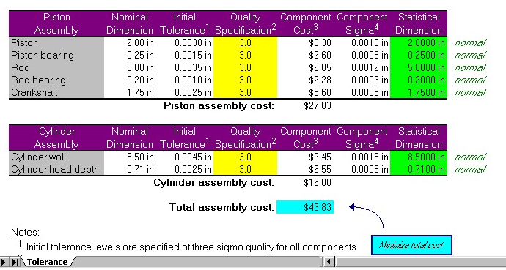
Ejemplo de una ilustración de Arreglo de datos.
Estas ilustraciones son comparaciones visuales de datos realizadas por medio de diagramas o tablas.
Cerrar

Slide 30
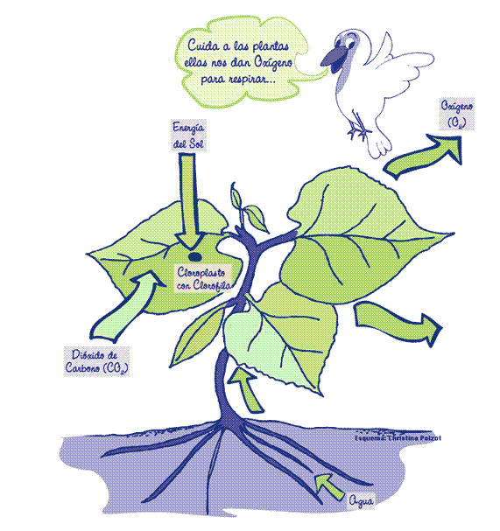
Ejemplo de una ilustración Funcional sobre el proceso de la Fotosíntesis.
Estas ilustraciones muestran cómo se realiza un proceso o la organización de un sistema.
Cerrar

Slide 31
Diseñe una presentación didáctica (sonido)
Cerrar
Los efectos de sonido también pueden distraer.
Use los sonidos únicamente cuando sean necesarios

Slide 32
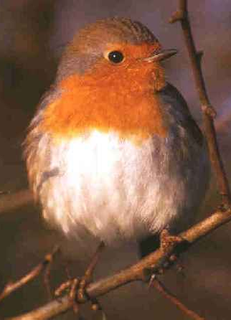

Cerrar
Diseñe una presentación didáctica (sonido)
El robin o petirrojo americano es una especie migratoria común en Norteamérica, y vive cerca de los asentamientos humanos. Su canto es hermoso, en especial al empezar el alba.
Tomado de Encarta
Así canta un petirrojo

Slide 33
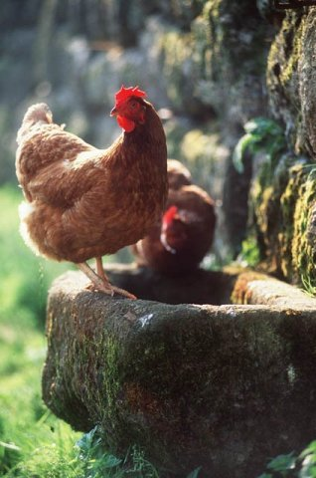
Cerrar
Diseñe una presentación didáctica (sonido)
Los Gallos y gallinas domésticos quizá provengan del Sureste asiático. Se han desarrollado muchas variedades para fines específicos, como la producción de carne y huevos, y como animales ornamentales.
Así canta un Gallo
Tomado de Encarta

Slide 34
Diseñe una presentación didáctica (transición)
Cerrar
Esta transición molesta, no ayuda
"Aparecer" y "Desaparecer" es mejor

Slide 35
Diseñe una presentación CONSISTENTE
Cerrar

Slide 36
Diseñe una presentación consistente (Mayúsculas)
Cerrar
TODAS LAS LETRAS EN MAYÚSCULAS SON DIFÍCILES DE LEER
Utilizar una combinación de mayúsculas y minúsculas es más atractivo visualmente que todo el titular en mayúsculas y se lee mucho mejor

Slide 37
Diseñe una presentación consistente (Fuente)
Cerrar
Sanserif Z
Serif Z
Claro
Confuso

Slide 38
Diseñe una presentación consistente (Fuente)
Cerrar
La tipografía Serif es difícil de leer en la pantalla
La tipografía Sanserif es más legible
La tipografía Itálica es difícil de leer en la pantalla

Slide 39
Diseñe una presentación consistente (Fuente)
Cerrar
La fuente Normal o negrita es más legible
Subrayar puede significar hipervínculos
En vez de subrayar, utilice color para enfatizar

Slide 40
Diseñe una presentación consistente (Números)
Cerrar
Utilice números para hacer listas con secuencia
Por ejemplo:
¿Cómo colocas un elefante en una nevera?
1. Abres la puerta de la nevera
2. Colocas el elefante
3. Cierras la puerta

Slide 41
Diseñe una presentación consistente (Números)
Cerrar
¿Cómo colocas una jirafa en una nevera?
1. Abres la nevera
2. Sacas el elefante
3. Colocas la jirafa
4. Cierras la puerta

Slide 42
Diseñe una presentación consistente (Viñetas)
Cerrar
Utilice viñetas para presentar una lista sin:
Prioridad
Secuencia
Jerarquía

Slide 43
Diseñe una presentación consistente (Color)
Cerrar
Utilice colores que contrasten
Claro sobre oscuro Vs. oscuro sobre claro
Utilice colores complementarios

Slide 44
Diseñe una presentación consistente (Color)
Cerrar
Utilice colores que contrasten
Claro sobre oscuro Vs. oscuro sobre claro
Utilice colores complementarios
Alto contraste
Bajo contraste

Slide 45
Diseñe una presentación consistente (Color)
Cerrar
Utilice colores que contrasten
Claro sobre oscuro Vs. oscuro sobre claro
Utilice colores complementarios
Esto es claro sobre oscuro

Slide 46
Diseñe una presentación consistente (Color)
Cerrar
Utilice colores que contrasten
Claro sobre oscuro Vs. oscuro sobre claro
Utilice colores complementarios
Esto es oscuro sobre claro

Slide 47
Diseñe una presentación consistente
(Colores complementarios)
Cerrar
Utilice colores que contrasten
Claro sobre oscuro vs oscuro sobre claro
Utilice colores complementarios
Estos colores no se complementan

Slide 48
Diseñe una presentación consistente
(Colores complementarios)
Cerrar
Utilice colores que contrasten
Claro sobre oscuro vs oscuro sobre claro
Utilice colores complementarios
Estos colores se complementan

Slide 49
Diseñe una presentación consistente
Cerrar
Las diferencias llaman la atención
Las diferencias pueden implicar importancia
Utilice sorpresas para atraer, no para distraer

Slide 50
Diseñe una presentación consistente
Cerrar
Las diferencias llaman la atención
Las diferencias pueden implicar importancia
Utilice sorpresas para atraer, no para distraer
Este chulito llama la atención

Slide 51
Diseñe una presentación consistente
Cerrar
Las diferencias llaman la atención
Las diferencias pueden implicar importancia
Utilice sorpresas para atraer, no para distraer
Estas diferencias distraen!

Slide 52
Diseñe una presentación consistente
Cerrar
Las diferencias llaman la atención
Las diferencias pueden implicar importancia
Utilice sorpresas para atraer, no para distraer
Esto implica importancia

Slide 53
Diseñe una presentación consistente
Cerrar
Las diferencias llaman la atención
Las diferencias pueden implicar
importancia
Utilice sorpresas para atraer, no para distraer
Estas diferencias confunden

Slide 54
Diseñe una presentación consistente
Cerrar
Las diferencias llaman la atención
Las diferencias pueden implicar importancia
Utilice sorpresas para atraer, no para distraer
Esta sorpresa atrae

Slide 55
Diseñe una presentación consistente
Cerrar
Las diferencias llaman la atención
Las diferencias pueden implicar importancia
Utilice sorpresas para atraer, no para distraer
Esto distrae!

Slide 56
Diseñe una presentación PROGRESIVA
Cerrar

Slide 57
Diseñe una presentación PROGRESIVA
Cerrar
¿Por qué Implementar el Aprendizaje Visual?
Varias investigaciones sugieren que el aprendizaje visual es uno de los mejores métodos para enseñar a pensar, mediante el cual se acostumbran a los estudiantes a procesar, organizar y priorizar nueva información al tiempo que clarifican su pensamiento. Los diagramas visuales revelan patrones, interrelaciones e interdependencias además de estimular el pensamiento creativo.
¡Mucha información en una diapositiva!

Slide 58
Cerrar
¿Por qué implementar el Aprendizaje Visual?
Enseña a pensar
Enseña a procesar, organizar y priorizar nueva información
Clarifica el pensamiento
Revela patrones, interrelaciones e interdependencias
Estimula el pensamiento creativo.
Progresivo y al grano

Slide 59
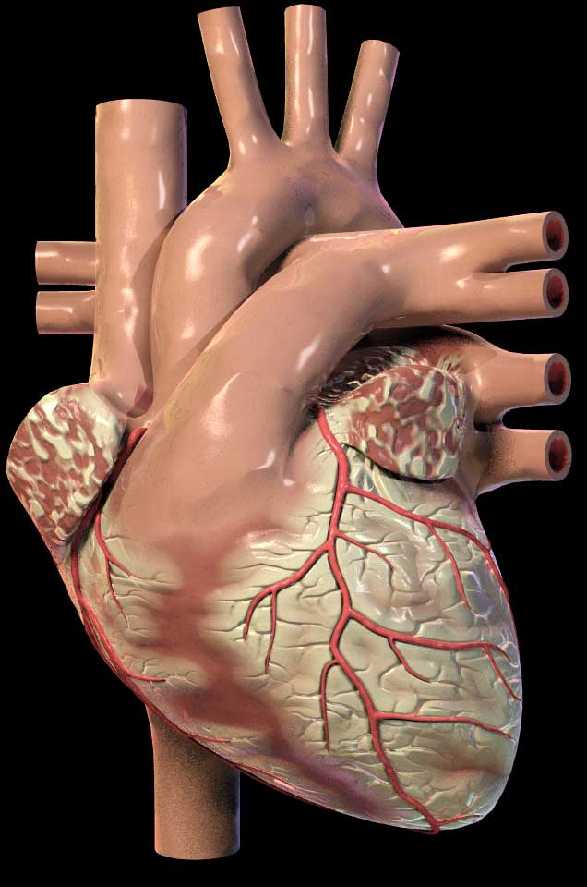
Aorta
Cerrar
Vena braqio-cefálica izquierda
Vena cava superior
Arteria pulmonar
¡Mucha información en una imagen!
Venas pulmonares
Ventrículo derecho
Ventrículo izquierdo
Vena cava inferior

Slide 60
Aorta
Cerrar
Vena cava superior
Vena braqio-cefálica izquierda
Arteria pulmonar
Progresivo y al grano
Venas pulmonares
Ventrículo derecho
Ventrículo izquierdo
Vena cava inferior

Slide 61
En resumen
Cerrar
Legible
Cuanto menos más…
Didáctica
Consistente
Progresiva

Slide 62
Palabras finales
Cerrar
La comunicación es la clave
El texto apoya a la comunicación
Las imágenes simplifican conceptos complejos

Slide 63
Palabras finales
Cerrar
Las animaciones ayudan a explicar relaciones complejas
Los elementos visuales son para ayudar, no para distraer

Slide 64
Palabras finales
Cerrar
Los sonidos se deben utilizar únicamente cuando sea necesario
Los diagramas o esquemas ayudan a:
Organizar la información que presentaremos, y
Facilitar la comprensión de conceptos.

Slide 65
¿Quiere saber más?
Cerrar
!Contáctenos!
Unidad de Nuevas Tecnologías aplicadas
a la Educación
Bloque B, 2° piso - Ext. 217
hfontalvo@uninorte.edu.co
http://www.uninorte.edu.co/nuevas_tecnologias/

Slide 66
Cerrar
Campaña para fomentar el diseño de materiales educativos con elementos visuales para las clases presenciales y no presenciales.

